Slide 1

IO2
LEHRPLAN FÜR DIGITALE KOMPETENZEN FÜR
ELTERN
DIGITALE KOMPETENZEN
MODUL 1: INFORMATIONS- UND DATENKOMPETENZ, KOMMUNIKATION UND ZUSAMMENARBEIT

Slide 2
WAS IST DAS ZIEL DIESES WORKSHOPS?
Am Ende dieses Workshops werden die Teilnehmer*innen fortgeschrittene Kenntnisse über den zweiten Kompetenzbereich des DigComp 2.1 Frameworks erwerben: Kommunikation & Zusammenarbeit
2.1 Interaktion mit Hilfe digitaler Technologien
2.2 Austausch durch digitale Technologien
2.4 Zusammenarbeit mit Hilfe digitaler Technologien
2.6 Verwaltung der digitalen Identität
Dauer: 120 Minuten

Slide 3

2.1. Interaktion durch digitale Technologien
WAS IST DIGITALE TECHNOLOGIE?
Digitale Technologien sind Geräte, elektronische Hilfsmittel, Systeme und andere Ressourcen, die die Fähigkeit haben, Daten zu erzeugen, zu speichern oder zu verarbeiten.
Beispiele für bekannte digitale Technologien sind:
Websites
Plattformen für soziale Medien
Apps
Online Spiele
Multimedia (Text, Bilder, Videos)
Mobiltelefon/Laptop/Tablet/E-Books
Video-Streaming
Smart Watches
Drohnen
Geldautomaten

Slide 4


2.1. Interaktion durch digitale Technologien
KOMMUNIKATION: DIE WELT DER E-MAIL
WAS SIND DIE WICHTIGSTEN BESTANDTEILE EINER E-MAIL?
Betreff: Der Titel der E-Mail (z.B. Update über den Stand der Bewerbung_Arbeitsamt)
Von: Das Feld, in dem die E-Mail-Adresse des/r Absender*in automatisch angezeigt wird. Sie ist für alle Empfänger*innen sichtbar.
An: In dieses Feld trägt der/die Absender*in die E-Mail-Adressen der/s direkten Empfänger*in der E-Mail ein, die er/sie versenden möchte.
CC: CC steht für Carbon Copy. Der/die Absender*in fügt in dieses Feld die E-Mail eines/r zweiten Empfänger*in ein, den er/sie auf etwas aufmerksam machen möchte, von dem er/sie aber nicht unbedingt eine Antwort erwartet (z.B. eine/n Manager*in/Vorgesetzte*n). Diese E-Mail ist für alle Empfänger*innen sichtbar.
BCC: BCC steht für „blind carbon copy”. Der/die Absender*in fügt in dieses Feld die E-Mail des/der Benutzer*in ein, den/die er auf die E-Mail aufmerksam machen möchte, der/die jedoch für die anderen Empfänger*innen nicht sichtbar sein soll (wie z.B. die E-Mails, die unter den Feldern „An” und „CC” hinzugefügt wurden).
Body: Der Inhalt der E-Mail.
TATSACHE: TÄGLICH WERDEN SCHÄTZUNGSWEISE 316,3 MILLIARDEN (JA, MILLIARDEN) E-MAILS VERSCHICKT!

Slide 5

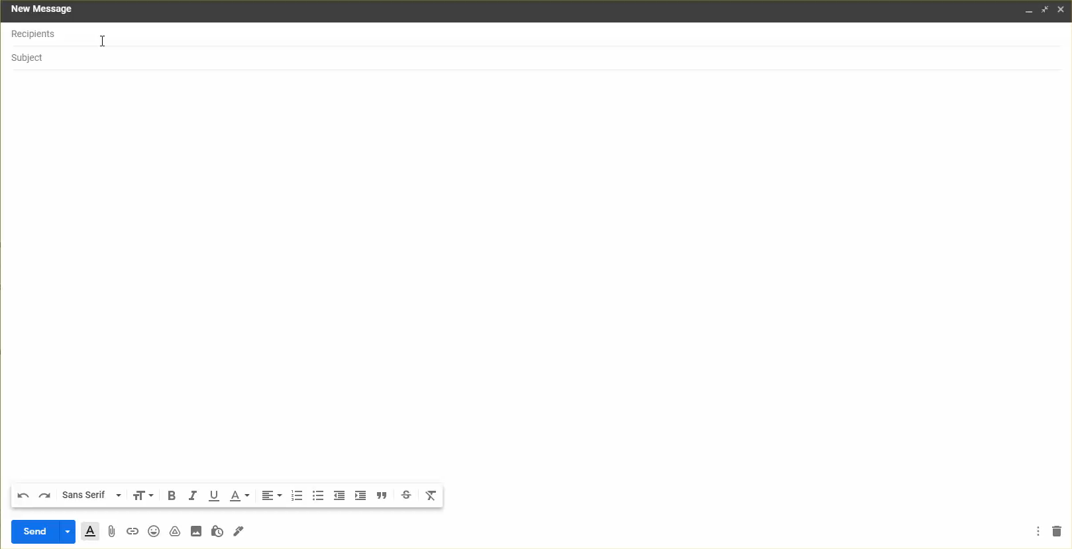


2.1. Interaktion durch digitale Technologien
SENDEN EINER E-MAIL
WUSSTEN SIE, DASS SIE EINE E-MAIL PLANEN KÖNNEN?

Slide 6
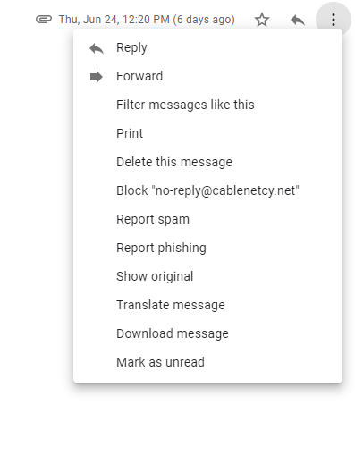
2.1. Interaktion durch digitale Technologien
EMAIL: DIE WICHTIGSTEN FUNKTIONEN
Antworten: Wenn Sie auf „Antworten” klicken, antworten Sie nur dem/r Absender*in der E-Mail, die Sie erhalten haben.
Allen antworten: Wenn Sie auf „Allen antworten“ klicken, antworten Sie allen, die in den Feldern „An“ und „CC“ der erhaltenen E-Mail stehen.
Weiterleiten: Indem Sie auf „Weiterleiten“ klicken, können Sie eine empfangene E-Mail an eine beliebige Person senden, indem Sie deren E-Mail-Adresse in das Feld „An” eintragen (z.B. leiten Sie eine E-Mail weiter, die Sie über einen lokalen Workshop erhalten haben, der für sie von Interesse sein könnte).
Anhänge: Der/die Absender*in kann Dateien wie Word-Dokumente, Fotos, PDFs oder kleine Videos an seine/ihre E-Mail anhängen.

Slide 7
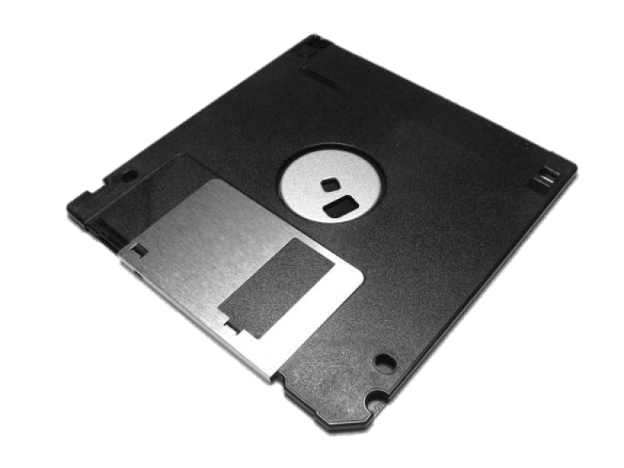
DIE NUTZUNG VON CLOUD-DIENSTEN: DIE KUNST
DES SPEICHERNS UND TEILENS
Disketten haben wir längst hinter uns gelassen! Das Speichern und Teilen von Dateien und jeglicher Art von Material war noch nie so einfach! Machen Sie sich mit der CLOUD vertraut!
Die Cloud ist keine Wolke!
Die Server sind rund um die Uhr in Betrieb, in denen Benutzer*innen digitale Dateien speichern, aufbewahren und verarbeiten.
Die Cloud ist eine Option zur Fernspeicherung
Zugang zum Internet ist erforderlich
Die beliebtesten Cloud-Dienste sind: Google Drive, One Drive, Dropbox, pCloud und Yahoo Mail.
2.2 Teilen durch digitale Technologien

Slide 8
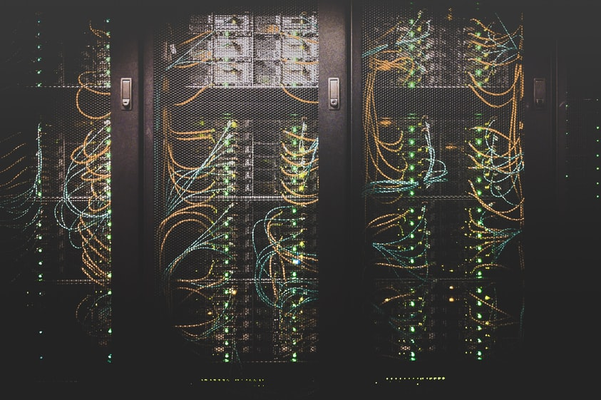
CLOUD-DIENSTE: MEHR ALS NUR EINE SPEICHEROPTION
Was haben Cloud-Dienste außer Speicherplatz noch zu bieten?
Bequemer Zugriff auf Dateien von jedem mit dem Internet verbundenen Gerät aus
Gemeinsame Nutzung von Dateien mit Kolleg*innen, Freund*innen und Familie
Ermöglicht es mehreren Benutzer*innen, dieselben digitalen Dateien zu verwenden
Speicherung von digitalen Dateien
Die meisten Cloud-Dienste bieten einen begrenzten Speicherplatz kostenlos an, so dass die Benutzer*innen sie ausprobieren und mehr Speicherplatz kaufen können, wenn ihnen der Dienst gefällt und sie mehr Speicherplatz benötigen (z. B. Dropbox – 2 GB).
Die Nutzung der Cloud ist heute ein zentraler Aspekt von Unternehmen, denn sie ermöglicht es mehreren Personen, gleichzeitig an Dateien zu arbeiten.
2.2 Teilen durch digitale Technologien

Slide 9
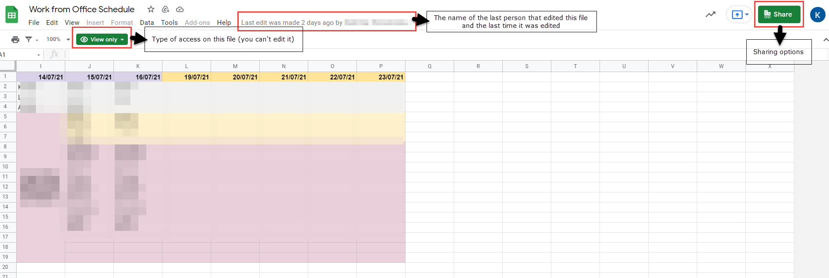
HAUPTMERKMALE EINES GEMEINSAMEN DOKUMENTS
2.2 Teilen durch digitale Technologien

Slide 10

AKTIVITÄT 1.2.1: WIE MAN DATEIEN ÜBER DIE CLOUD TEILT (15')
- Gehen Sie zu Ihrem Cloud-Dienst
- Erstellen Sie eine Datei oder einen Ordner, den Sie freigeben möchten
- Fügen Sie die E-Mail-Adressen der Personen hinzu, die Zugriff haben sollen (Redakteur*innen, Zuschauer*innen, Administrator*innen)
- Sie können auch einen Link zur Freigabe erstellen und an jeden senden oder ihn öffentlich zugänglich machen, wenn Sie möchten, dass die Datei für jeden zugänglich ist.
2.2 Teilen durch digitale Technologien

Slide 11
KAFFEE & SNACK PAUSE – 10'

Slide 12
KOMMUNIKATION & ZUSAMMENARBEIT
Je nach Art der Interaktion sollten die Nutzer*innen den am besten geeigneten Kommunikationskanal wählen
Bestimmen Sie, welche Art von Nachricht Sie senden (formell/informell)
Geben Sie an, wer die Empfänger*innen Ihrer Nachricht sind (Kolleg*innen/gesamte Firma/Freund*innen)
      Einzelgespräch, Teambesprechung, unternehmensweite Besprechung
Berücksichtigen Sie kulturelle Faktoren (Zeit der Kommunikation/Unternehmenskultur/ Arbeitsleben-Balance)
Bestimmen Sie die beste Kommunikationsmethode (Direktanruf/Telefonkonferenz/Video-Chat)
Erstellen Sie ein kostenloses Meeting:
https://meet.google.com/
Facebook Messenger/Facetime (iOS)
Skype
WhatsApp
Epyc
2.4 Zusammenarbeit mit Hilfe digitaler Technologien

Slide 13
2.4 Zusammenarbeit mit Hilfe digitaler Technologien
TOOLS FÜR DEN ZUGRIFF MIT EINEM GOOGLE-KONTO
Gmail ist ein kostenloser E-Mail-Dienst von Google und bietet Zugang zu einer Vielzahl von Tools, die die Kommunikation und Zusammenarbeit erleichtern und optimieren können.
Werkzeug | Zweck
Google Kalender | Richten Sie einen Termin ein und laden Sie alle Teilnehmer*innen ein. Ein Link kann auch erstellt werden, wenn Sie ein Ereignis erstellen.
Google Drive | Erstellen, bearbeiten und teilen Sie Dateien mit anderen Personen Nutzung als persönlicher Speicherdienst (15 GB kostenlos) Erstellen Sie ein Formular (Registrierung/Umfrage) Word-Dokument; Excel; Power Point
Google Fotos | Speicherung von Mediendateien; Möglichkeit der automatischen Synchronisierung zwischen Geräten
Google Podcasts | Verfügbare Audio-Diskussionen zu einer Vielzahl von Themen (Nachrichten, Unterhaltung, Wirtschaft usw.)
Google Jamboard | Eine interaktive Tafel für eine Gruppe von Personen, die Ideen auf einer virtuellen Tafel hinzufügen können

Slide 14
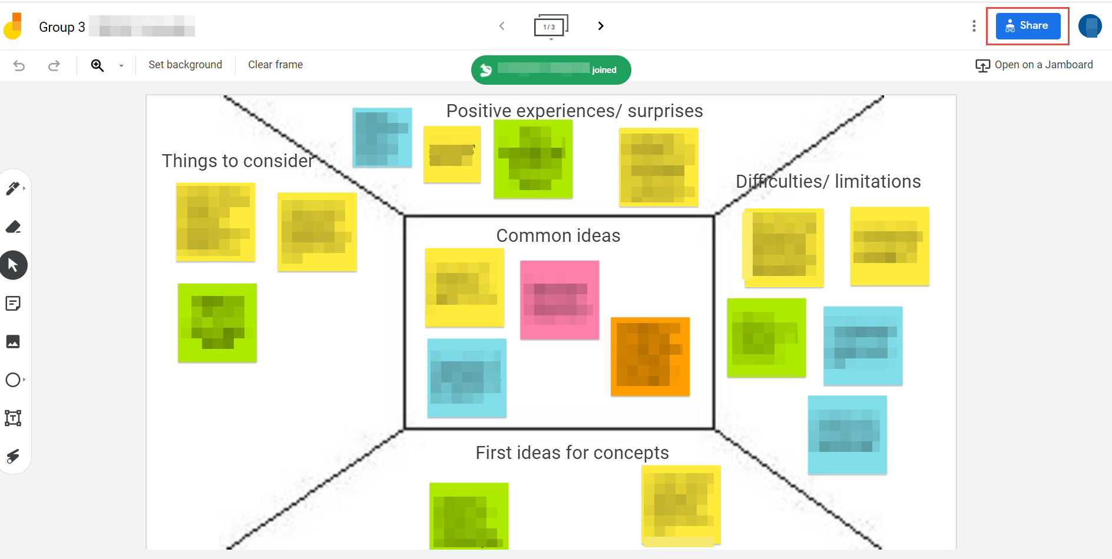
2.4 Zusammenarbeit mit Hilfe digitaler Technologien
BEISPIEL FÜR EIN JAMBOARD

Slide 15
2.4 Zusammenarbeit mit Hilfe digitaler Technologien
AKTIVITÄT 1.2.2: Formelle und informelle Formen der Interaktion und des Austauschs Ordnen Sie jede Aufgabe dem am besten geeigneten Kommunikationsmittel zu
Aufgabe | Medium
1. Einen Link über die Arbeit an Kolleg*innen senden | a. Richten Sie ein Zoom/Google Meet Meeting ein
2. Ein Dokument bei Behörden anfordern | b. Verwenden Sie die Kommunikationsplattform/-anwendung des Unternehmens (E-Mail, Skype)
3. Halten Sie ein Treffen mit potenziellen Kund*innen ab | c. Senden Sie der Abteilung eine formelle E-Mail, um ein Treffen zu vereinbaren
4. Vereinbaren Sie ein Mittagessen mit Freund*innen | d. Rufen Sie an oder schicken Sie eine E-Mail mit den Details Ihrer Anfrage
5. Diskutieren Sie ausführlich mit einer Person, die einen Beitrag auf Facebook geteilt hat, zu dem Sie eine andere Meinung haben und den Sie gerne mit ihr diskutieren würden | e. Senden Sie eine Nachricht auf Messenger, Instagram, Viber, Telegram oder senden Sie eine Textnachricht
6. Beantragen Sie ein formelles Treffen mit der Personalabteilung | f. Kontaktieren Sie die Person unter vier Augen, um ein Gespräch zu führen

Slide 16
2.4 Zusammenarbeit mit Hilfe digitaler Technologien
AKTIVITÄT 1.2.2: Formelle und informelle Formen der Interaktion und des Austauschs LÖSUNG
Aufgabe | Medium
1. Einen Link über die Arbeit an Kolleg*innen senden | a. Richten Sie ein Zoom/Google Meet Meeting ein
2. Ein Dokument bei Behörden anfordern | b. Verwenden Sie die Kommunikationsplattform/-anwendung des Unternehmens (E-Mail, Skype)
3. Vereinbaren Sie ein Online-Meeting mit potenziellen Kund*innen | c. Senden Sie der Abteilung eine formelle E-Mail, um ein Treffen zu vereinbaren
4. Vereinbaren Sie ein Mittagessen mit Freund*innen | d. Rufen Sie an oder schicken Sie eine E-Mail mit den Details Ihrer Anfrage
5. Diskutieren Sie ausführlich mit einer Person, die einen Beitrag auf Facebook geteilt hat, zu dem Sie eine andere Meinung haben und den Sie gerne mit ihr diskutieren würden | e. Senden Sie eine Nachricht auf Messenger, Instagram, Viber, Telegram oder senden Sie eine Textnachricht
6. Beantragen Sie ein formelles Treffen mit der Personalabteilung | f. Kontaktieren Sie die Person unter vier Augen, um ein Gespräch zu führen

Slide 17

DIGITALE IDENTITÄT: EINE DEFINITION
Eine digitale Identität sind alle persönlichen Daten, die online vorhanden sind und zu Ihrer realen Person zurückverfolgt werden können.
Zu diesen Daten gehören Konten auf Websites, E-Mails, Fotos in sozialen Medien, Kommentare, Suchverläufe, Online-Bankkonten.
Es ist wichtig, dass Sie dafür verantwortlich sind, Ihre digitale Identität zu schützen und Ihre persönlichen Informationen, die öffentlich zugänglich sind, in dem von Ihnen gewünschten Umfang zu sichern.
Persönliche Daten im Internet sind anfällig für Identitätsdiebstahl und Datenschutzverletzungen.
2.6 Verwaltung der digitalen Identität

Slide 18
ALLGEMEINE DATENSCHUTZVERORDNUNG (DSGVO)
DSGVO ist das neueste Datenschutz- und Sicherheitsgesetz der Europäischen Union (EU), an das sich Organisationen halten müssen. Sie trat am 25. Mai 2018 in Kraft und Verstöße können mit hohen Geldstrafen geahndet werden. Sie regelt, wie personenbezogene Daten erhoben, verarbeitet und gelöscht werden müssen.
Sieben Grundsätze zum Schutz und zur Rechenschaftspflicht bei der Verarbeitung von Daten:
Rechtmäßigkeit, Fairness und Transparenz
Zweckbindung
Minimierung von Daten
Genauigkeit
Speicherbegrenzung
Integrität und Vertraulichkeit
Rechenschaftspflicht
2.6 Verwaltung der digitalen Identität

Slide 19
Das Recht auf Vergessenwerden
Artikel 17 der Datenschutz-Grundverordnung:
„Die betroffene Person hat das Recht, von dem Verantwortlichen zu verlangen, dass sie betreffende personenbezogene Daten unverzüglich gelöscht werden, und der Verantwortliche ist verpflichtet, personenbezogene Daten unverzüglich zu löschen, sofern einer der folgenden Gründe zutrifft:
a) Die personenbezogenen Daten sind für die Zwecke, für die sie erhoben oder auf sonstige Weise verarbeitet wurden, nicht mehr notwendig.
b) Die betroffene Person widerruft ihre Einwilligung, auf die sich die Verarbeitung gemäß Artikel 6 Absatz 1 Buchstabe a oder Artikel 9 Absatz 2 Buchstabe a stützte, und es fehlt an einer anderweitigen Rechtsgrundlage für die Verarbeitung.
c) Die betroffene Person legt gemäß Artikel 21 Absatz 1 Widerspruch gegen die Verarbeitung ein und es liegen keine vorrangigen berechtigten Gründe für die Verarbeitung vor, oder die betroffene Person legt gemäß Artikel 21 Absatz 2 Widerspruch gegen die Verarbeitung ein.
2.6 Verwaltung der digitalen Identität

Slide 20
Das Recht auf Vergessenwerden
d) Die personenbezogenen Daten wurden unrechtmäßig verarbeitet.
e) Die Löschung der personenbezogenen Daten ist zur Erfüllung einer rechtlichen Verpflichtung nach dem Unionsrecht oder dem Recht der Mitgliedstaaten erforderlich, dem der Verantwortliche unterliegt.
f) Die personenbezogenen Daten wurden in Bezug auf angebotene Dienste der Informationsgesellschaft gemäß Artikel 8 Absatz 1 erhoben.“
Personen können ihre Zustimmung zur Datenverarbeitung zurückziehen, wenn sie dies nicht mehr wünschen, wenn die Daten erhebliche Fehler enthalten oder wenn sie der Meinung sind, dass die Informationen unnötig gespeichert werden.
Es gibt bestimmte Gründe, aus denen eine Person die Löschung ihrer Daten beantragen kann. Das Recht auf Vergessenwerden unterliegt jedoch gewissen Einschränkungen (Recht auf freie Meinungsäußerung, Einhaltung einer gesetzlichen Regelung, Aufgabe im Interesse der Öffentlichkeit/Gesundheit usw.)
2.6 Verwaltung der digitalen Identität

Slide 21

TIPPS ZUM SICHEREN SURFEN
Stellen Sie sicher, dass die Verbindung zwischen Webbrowser und Website-Server verschlüsselt ist: https:
Ihre Daten sind privat, wenn sie über diese Website gesendet werden – Lock
Verwenden Sie sichere Browser (Brave, Tor, Firefox)
Verwenden Sie Add-ons und Erweiterungen für Ihren Webbrowser
Website-Design (Sprache, Über uns, Kontakt, fehlende Datenschutz- und Cookie-Richtlinie, wirkt eigenartig)
Datenschutzbestimmungen
Navigieren Sie durch die sozialen Medien des Unternehmens (prüfen Sie die Kommentare und Erfahrungen anderer Nutzer*innen). Suchen Sie online nach Bewertungen.
2.6 Verwaltung der digitalen Identität

Slide 22
DANKESCHÖN!

Slide 23








„Dieses Projekt wurde mit Unterstützung der Europäischen Kommission finanziert. Die Verantwortung für den Inhalt dieser Veröffentlichung trägt allein der Verfasser; die Kommission haftet nicht für die weitere Verwendung der darin enthaltenen Angaben.“
Projektnummer: 2020-1-AT01-KA204-077958

